Slide 1
Cross-Bucket Generalization for Information and Privacy preservation
IEEE TRANSACTIONS ON KNOWLEDGE AND DATA ENGINEERING, VOL. 30, NO. 3, MARCH 2018
郭睿

Slide 2
CONTENTS
背景知识介绍--隐私保护数据发布技术
文章主要内容--交叉桶泛化算法的提出
基本概念和原理--证明达到算法效果所需的条件
算法实现的描述--实现满足条件的算法
实验分析

Slide 3
背景知识介绍
/01
隐私保护数据发布技术

Slide 4
1.1 背景
背景：随着人类社会进入大数据的时代，人们的各类信息被政府部门、企业组织甚至个人收集，这些海量数据信息被用于进行数据挖掘和机器学习等研究。但是，这些数据中包含了大量个人隐私和敏感信息。如果这些数据在没有经过隐私保护处理之前就对外进行发布或者交换，会非常容易造成用户的隐私泄露。
为了保护发布数据中的用户隐私信息，学者们提出了一种被称为隐私保护数据发布的技术。该技术主要通过匿名或者添加噪音的方式对数据表中的信息进行一定程度的加密， 将用户隐私暴露的概率降低在一定阈值以内。
数据匿名及发布的过程

Slide 5
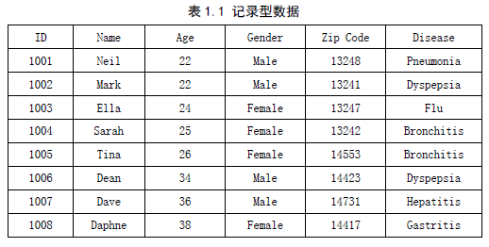
1.2 基本概念
三种属性类型：
1.标识符属性：唯一或在很大程度上识别用户身份的属性，在发布数据中需要移除。
2.QI准标识符：用户的一般属性记录用户的非敏感信息，尽管单一项属性无法准确识别用户的身份，但多项QI值作为条件在数据表中匹配时会有极大的概率辨认用户的真实身份。
3.敏感属性：用户的敏感信息。
例如，在表 1.1 中，姓名属于标识符属性，年龄、性别和邮政编码属于 QI 属性，疾病属于 敏感属性。

Slide 6
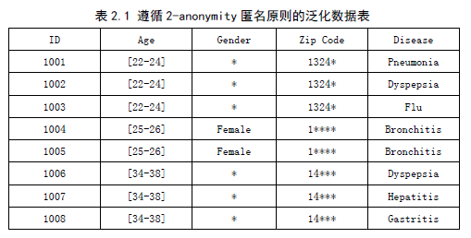
1.3 匿名原则
1. k-Anonymity 可以避免身份泄露，这是因为被k匿名化的数据集中的记录无法被映射回与原始数据集相对应的记录。
在表2.1中，攻击者使用任意个体的QI值进行匹配将至少得到两个无法区分的个体，因此，攻击者无法准确地获得目标用户在数据表中的个体标识（Name）。
缺点：k-Anonymity不能保护敏感属性的泄露。比如：具有相同QI属性的k个病人，都患有相同的疾病，那只要确定了某个具有类似QI值的病人身份，就能推断出患有该病。如表2.1的1004和1005。

Slide 7
1.3 匿名原则
2. p-Sensitive k-Anonymity (用于防止敏感属性的泄露)
定义：k>1 并且 p<=k,在满足k-Anonymity的前提下，具有相同QI值的记录至少有p种不同的敏感属性值。
缺点：该原则适用于不同敏感属性值出现频率相似的情况，如果不是这样，则会造成大量的数据丢失。比如：1000个病人中只有5个AIDS属性值为yes，其余为no，现在需要满足2-Sensitive k-Anonymity原则，那么最多只能划分为QI值相同的5组记录，这就意味着QI值需要进行粗粒度的泛化，从而造成信息的丢失。

Slide 8
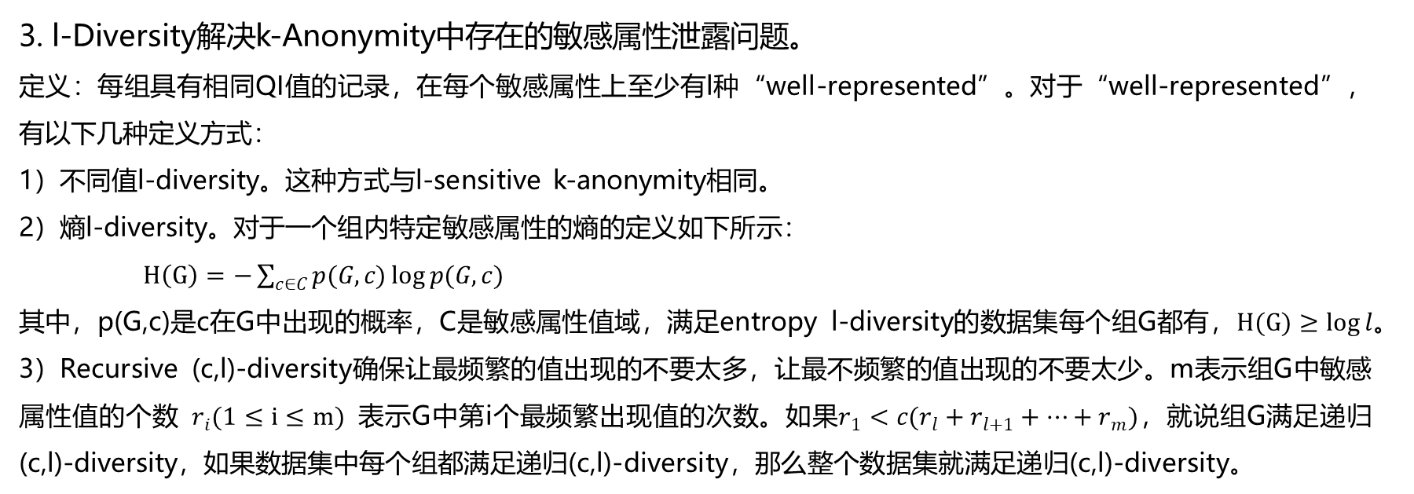
1.3 匿名原则
3. l-Diversity解决k-Anonymity中存在的敏感属性泄露问题。
定义：每组具有相同QI值的记录，在每个敏感属性上至少有l种“well-represented”。对于“well-represented”，有以下几种定义方式：
1）不同值l-diversity。这种方式与l-sensitive k-anonymity相同。
2）熵l-diversity。对于一个组内特定敏感属性的熵的定义如下所示：
$H\left(G\right)=−\sum_{c∈C}{p(G,c)\log{p(G,c)}}$
其中，p(G,c)是c在G中出现的概率，C是敏感属性值域，满足entropy l-diversity的数据集每个组G都有，$H(G)≥\log{l}$。
3）Recursive (c,l)-diversity确保让最频繁的值出现的不要太多，让最不频繁的值出现的不要太少。m表示组G中敏感属性值的个数 $r_{i}(1≤i≤m)$ 表示G中第i个最频繁出现值的次数。如果$r_{1}<c(r_{l}+r_{l+1}+⋯+r_{m})$，就说组G满足递归(c,l)-diversity，如果数据集中每个组都满足递归(c,l)-diversity，那么整个数据集就满足递归(c,l)-diversity。

Slide 9
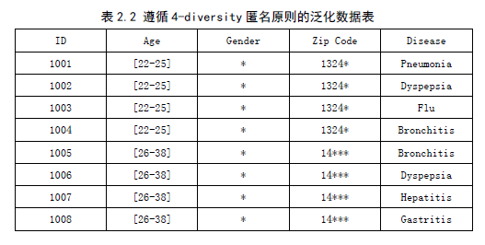
1.3 匿名原则
使用遵循 4-diversity 匿名原则的泛化算法进行匿名之后的结果，匿名数据表中每个体敏感值暴露概率均为 1/4 ：
缺点：难以且没必要实现，同2中例子。有以下两种攻击其无法防御：
——偏斜攻击Skewness attack。满足上述原则的组中，患有AIDS和未患有AIDS的病人数目相同，那么如果攻击者成功确认一位特殊病人属于这个组，那么就可以得到在这个5/1000的数据集中，该病人患有AIDS的概率有50%。
——相似性攻击Similarity attack。如果敏感属性值存在语义上的相似，隐私泄露还是会发生。比如在一个组中存在{lung cancer，liver cancer，stomach cancer}三种属性值，那攻击者可以推断出该组中的人患有癌症。

Slide 10
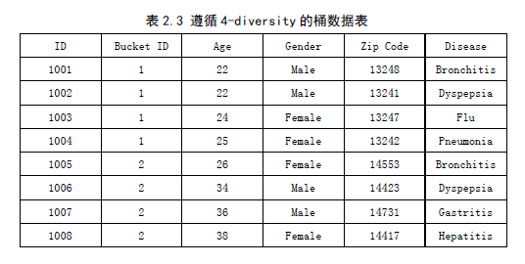
1.4 匿名算法
桶算法：将QI属性和敏感属性的关联切断，从而保护数据表中用户的敏感属性值信息。
特点：仅能保护敏感属性，数据信息可利用性高。
使用遵循4-diversity匿名原则的桶算法对表1.1进行匿名的结果，其中，在每个桶中的QI属性与敏感属性之间的联系被切断，即任意用户对应于相应桶内每个敏感值的概率相等。

Slide 11
文章主要内容
/02
交叉桶泛化算法的提出

Slide 12
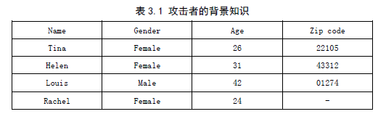
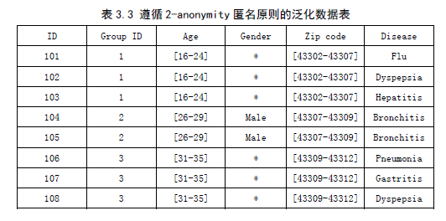
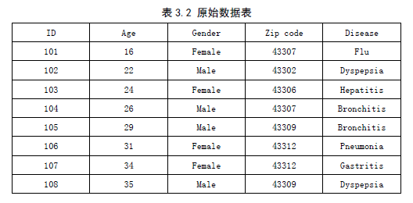
2.1 问题的提出（通过比较泛化和桶，提出将两者结合的想法）
在表3.3中，攻击者无法判断Helen的ID为106、107或108，因此攻击者无法准确地推测出Helen的具体病症。
遵循 k-anonymity 匿名原则的泛化算法仍然存在比较严重的敏感属性值泄漏的问题。
在表 3.3 中，第 2 个等价组包含的疾病值全部为支气管炎。假设攻击者已知目标用户 ID 为 104 或 105 的 QI 值信息时，即使没有造成目标用户的身份泄露，攻击者仍然能推测出目标用户的病症为支气管炎。 ->通过l-diversity解决->
未经匿名处理的表3.2中，攻击者可以轻易地通过匹配性别、年龄和邮政编码的属性值判断Helen的病症为肺炎。
Notes:
Helen – 106

Slide 13
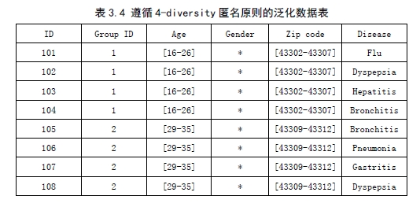
2.1 问题的提出
->通过4-diversity解决:
VS
表3.4解决了表3.3存在的问题
比较表3.3和3.4的信息完整程度，表3.4的QI值精度较低
Notes:
Helen – 106

Slide 14
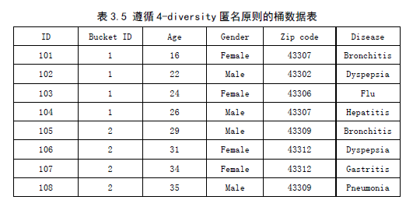
2.1 问题的提出
泛化算法可以为用户身份和敏感属性提供双重保护。
桶算法仅能保护数据表中的敏感属性。但是与泛化算法相比，桶算法极大地提高了匿名数据表中的信息可利用性。
攻击者在桶数据表3.5中匹配Rachel的QI值，可以推测出Rachel很可能曾经生病并去过发布数据表的医院就医。同时，攻击者还获得了Rachel的邮政编码值43306，从而增加了攻击者的背景知识。
因此，尽管桶算法的信息可利用性十分出色，但是在隐私保护需求较高的场景中应用的范围非常有限。
故提出了交叉桶泛化算法。
Notes:
Helen – 106

Slide 15
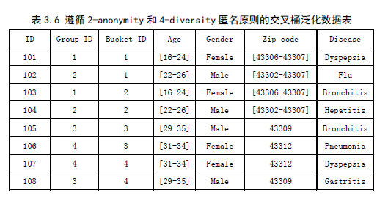
2.2 交叉桶泛化算法
交叉桶泛化算法可以分别根据用户身份和敏感属性的 匿名需求提供适当的保护。
首先通过泛化算法将数据表中的个体划分为多个等价组，->满足用户身份匿名
再将泛化后的个体划分为多个桶，来对敏感属性进行匿名保护。
当攻击者使用Helen的QI值在匿名表3.6中进行匹配时，会得到Helen的信息在第四等价组中，但是第四等价组中包含的两个个体分别被划分在第三个和第四个桶中，因此，Helen的疾病值可能为第三和第四个桶中的任意值，即攻击者推测Helen的真实疾病值为肺炎的概率为1/4。
当交叉桶泛化算法遵循(k,l)-anonymity匿名原则时，对于匿名数据表中的任意个体，其用户身份和敏感属性值暴露的概率分别最多为1/𝑘和1/𝑙。
Notes:
Helen – 106

Slide 16
基本概念和原理
/03
算法效果的证明

Slide 17
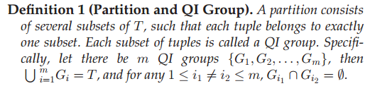
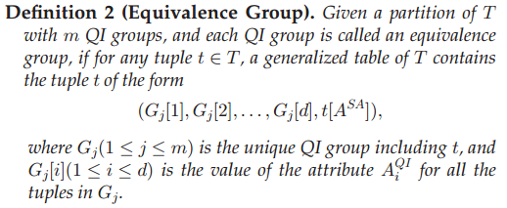
3.1 定义
定义 3.1（QI组）：
定义 3.2（等价组）：QI组的泛化形式

Slide 18
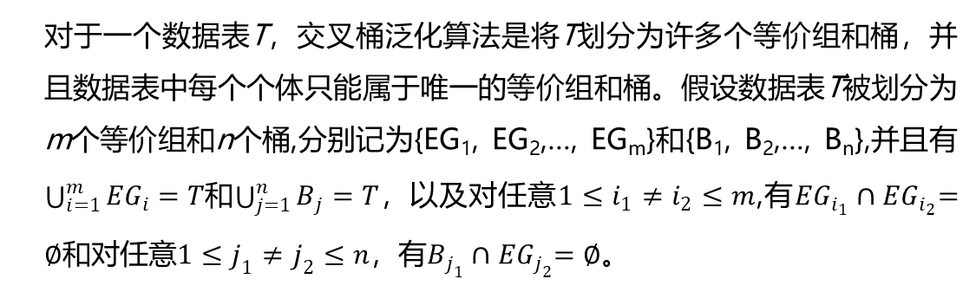
3.1 定义
定义 3.3（桶）：
QI组的桶化
如果数据表 T 被划分为 m 个 QI 组，并且每个 QI 组都被称为一个桶，当且仅当每个 QI 组包含 QIT（QI，GID）和SAT（SA，GID）两个部分，其中， QI 和SA 分别为在 QI 组中所有个体的 QI 值和敏感值，并且 GID 表示 QI 组的 ID 标识。
定义 3.4（交叉桶泛化算法）：
对于一个数据表T，交叉桶泛化算法是将T划分为许多个等价组和桶，并且数据表中每个个体只能属于唯一的等价组和桶。假设数据表T被划分为m个等价组和n个桶,分别记为{EG₁, EG₂,…, EG_{m}}和{B₁, B₂,…, B_{n}},并且有$\bigcup_{i=1}^{m}{{EG}_{i}=T}$和$\bigcup_{j=1}^{n}{B_{j}=T}$，以及对任意$1≤i_{1}≠i_{2}≤m$,有${EG}_{i_{1}}{∩EG}_{i_{2}}=∅$和对任意$1≤j_{1}≠j_{2}≤n$，有$B_{j_{1}}{∩EG}_{j_{2}}=∅$。

Slide 19
3.1 隐私保护分析
对用户身份的保护 分析：
定理3.1 在一个使用交叉桶泛化算法进行匿名的数据表中，对于任意个体𝑡∈𝑇，其身份泄露的概率最多为1/|𝐺(𝑡)|，其中𝐺(𝑡)为包含t 的等价组。
对敏感属性的保护 分析：
因为同一个等价组中的个体也被分配到不同的桶中。所以，攻击者首先需要确定目标用户可能被划分在哪些桶内。
定义3.5：对于任意个体𝑡∈𝑇，其桶定位概率记为𝑝(𝑡,𝐵)，即个体t 在桶B 中的概率。
定义3.6：在一个交叉桶泛化数据表T中，对于任意个体𝑡∈𝑇，MB 为个体t的一个匹配桶，当且仅当𝑡[𝐴^{𝑄𝐼}]∈𝑀𝐵[𝐴^{𝑄𝐼}]，其中𝑡[𝐴^{𝑄𝐼}]为t的QI值，𝑀𝐵[𝐴^{𝑄𝐼}]为MB中QI值的集合。（同一t可以有多个匹配桶）

Slide 20
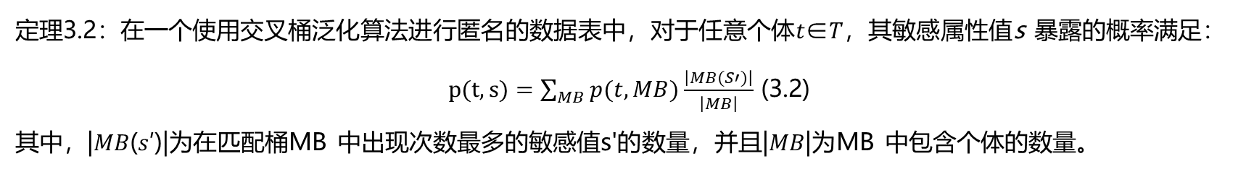
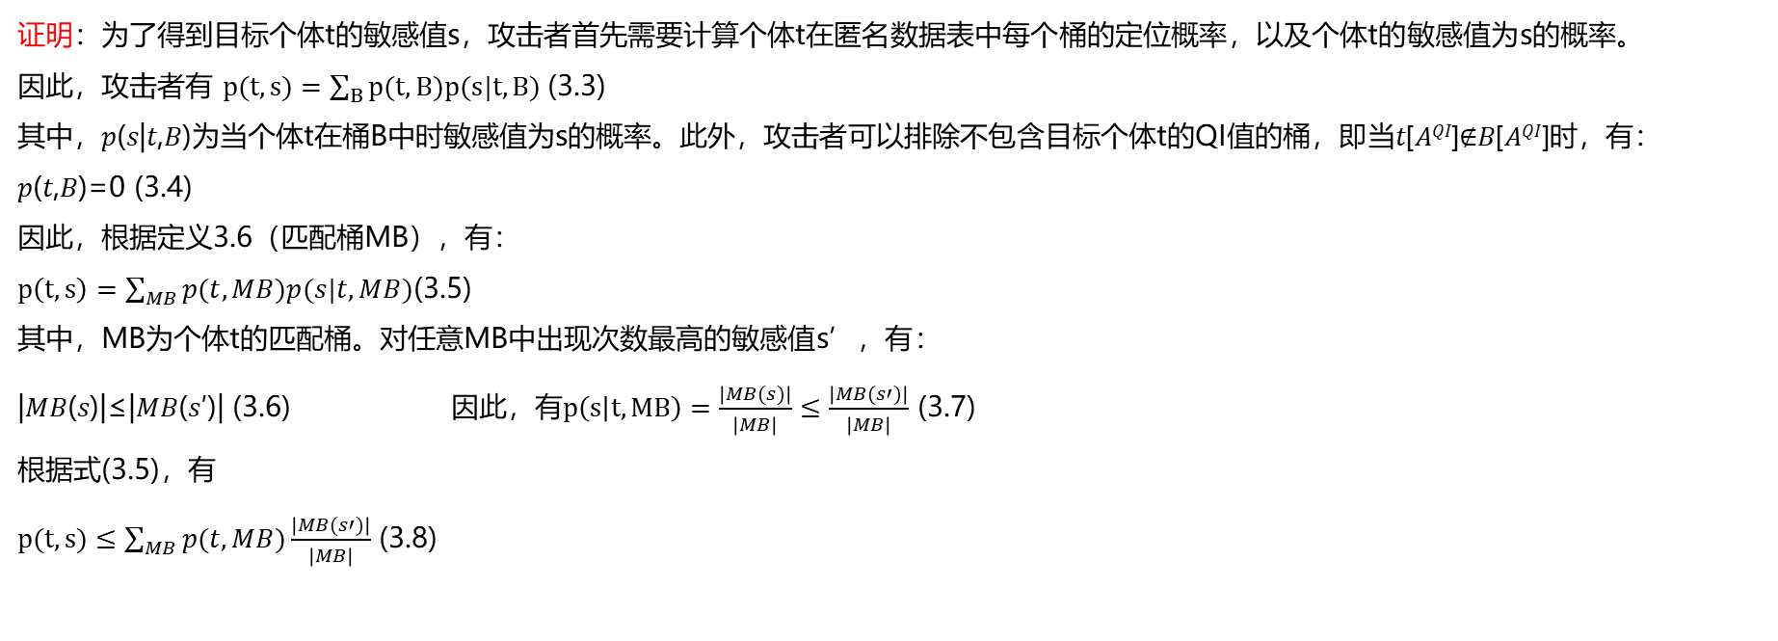
3.1 隐私保护分析
定理3.2：在一个使用交叉桶泛化算法进行匿名的数据表中，对于任意个体𝑡∈𝑇，其敏感属性值s 暴露的概率满足：
$p(t,s)=\sum_{MB}{p(t,MB)}\frac{\left|MB(S′)\right|}{\left|MB\right|}$ (3.2)
其中，|𝑀𝐵(𝑠′)|为在匹配桶MB 中出现次数最多的敏感值s'的数量，并且|𝑀𝐵|为MB 中包含个体的数量。
证明：为了得到目标个体t的敏感值s，攻击者首先需要计算个体t在匿名数据表中每个桶的定位概率，以及个体t的敏感值为s的概率。
因此，攻击者有 $p(t,s)=\sum_{B}{p(t,B)p(s|t,B)}$(3.3)
其中，𝑝(𝑠|𝑡,𝐵)为当个体t在桶B中时敏感值为s的概率。此外，攻击者可以排除不包含目标个体t的QI值的桶，即当𝑡[𝐴^{𝑄𝐼}]∉𝐵[𝐴^{𝑄𝐼}]时，有：
𝑝(𝑡,𝐵)=0 (3.4)
因此，根据定义3.6（匹配桶MB），有：
$p\left(t,s\right)=\sum_{MB}{p(t,MB)p(s|t,MB)}$(3.5)
其中，MB为个体t的匹配桶。对任意MB中出现次数最高的敏感值s’，有：
|𝑀𝐵(𝑠)|≤|𝑀𝐵(𝑠′)| (3.6) 因此，有$p\left(s | t,MB\right)=\frac{\left|MB(s)\right|}{\left|MB\right|}≤\frac{\left|MB(s′)\right|}{\left|MB\right|}$ (3.7)
根据式(3.5)，有
$p(t,s)≤\sum_{MB}{p(t,MB)\frac{\left|MB(s′)\right|}{\left|MB\right|}}$ (3.8)

Slide 21
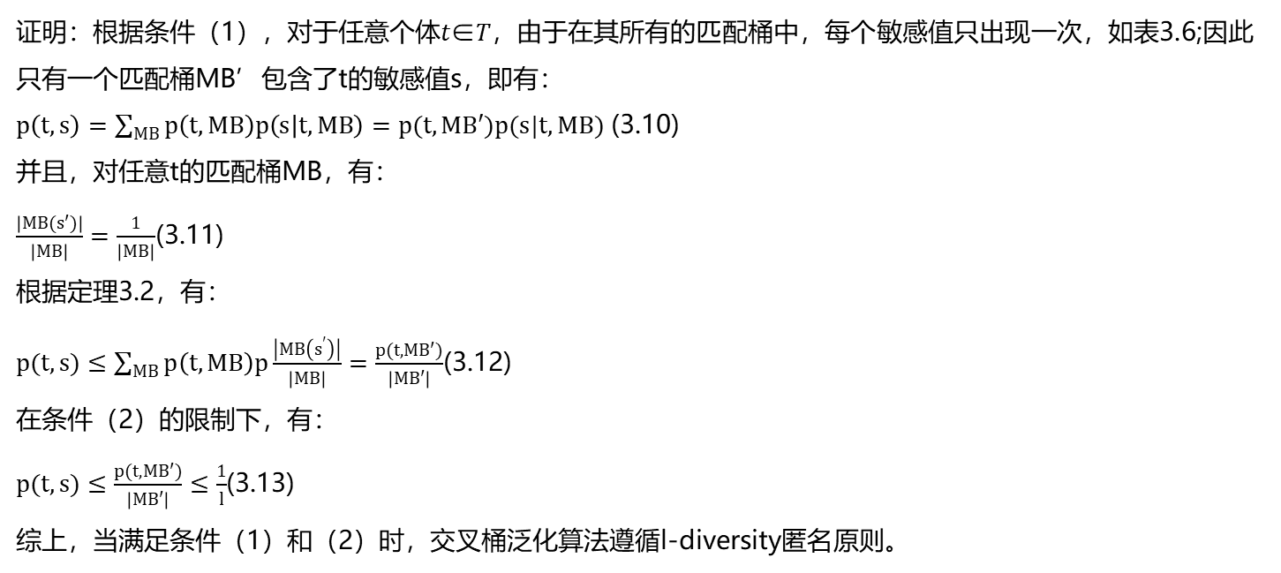
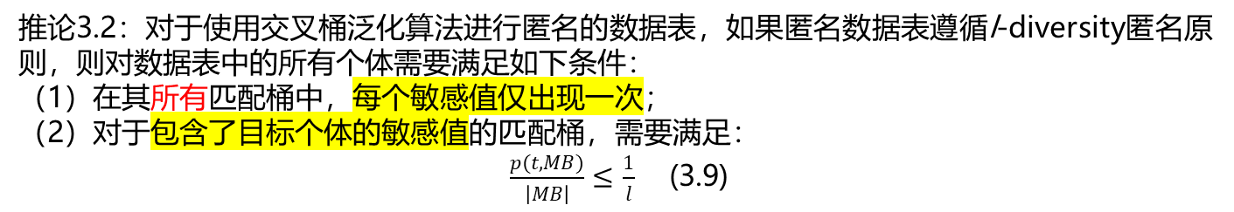
3.1 隐私保护分析
推论3.2：对于使用交叉桶泛化算法进行匿名的数据表，如果匿名数据表遵循l-diversity匿名原则，则对数据表中的所有个体需要满足如下条件：
（1）在其所有匹配桶中，每个敏感值仅出现一次；
（2）对于包含了目标个体的敏感值的匹配桶，需要满足：
$\frac{p(t,MB)}{\left|MB\right|}≤\frac{1}{l}$ (3.9)
证明：根据条件（1），对于任意个体𝑡∈𝑇，由于在其所有的匹配桶中，每个敏感值只出现一次，如表3.6;因此只有一个匹配桶MB’包含了t的敏感值s，即有：
$p\left(t,s\right)=\sum_{MB}{p\left(t,MB\right)p\left(s | t,MB\right)=p(t,MB′)p(s|t,MB)}$ (3.10)
并且，对任意t的匹配桶MB，有：
$\frac{\left|MB(s′)\right|}{\left|MB\right|}=\frac{1}{\left|MB\right|}$(3.11)
根据定理3.2，有：
$p(t,s)≤\sum_{MB}{p\left(t,MB\right)p\frac{\left|MB\left(s^{′}\right)\right|}{\left|MB\right|}=\frac{p(t,MB′)}{\left|MB′\right|}}$(3.12)
在条件（2）的限制下，有：
$p(t,s)≤\frac{p(t,MB′)}{\left|MB′\right|}≤\frac{1}{l}$(3.13)
综上，当满足条件（1）和（2）时，交叉桶泛化算法遵循l-diversity匿名原则。

Slide 22
算法实现
/04
实现满足条件的算法

Slide 23
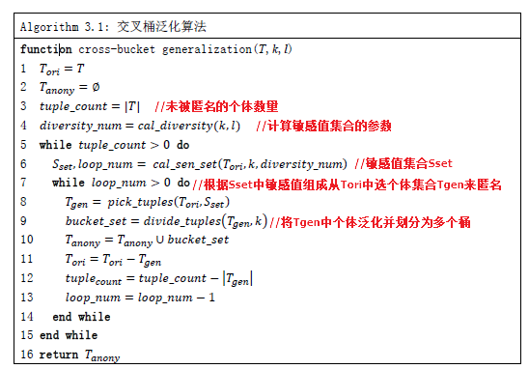
4.1 交叉桶泛化算法

Slide 24
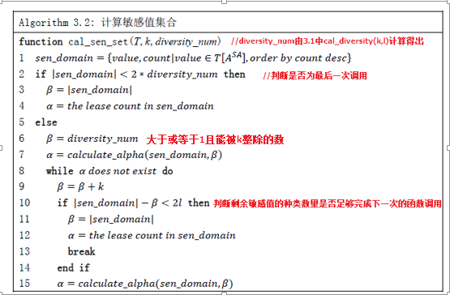
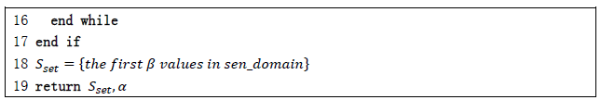
4.2 计算敏感值集合
在这个阶段中，交叉桶泛化算法计算出一个敏感值集合及一个循环次数。计算出的敏感值集合结果将被用于在下一个阶段中选取进行匿名的个体集合，并直到满足循环次数为止。
算法对m-invariance算法中分配阶段的算法进行了修改，用于实现cal_sen_set(T,k,diversity_num)函数。
算法3.2生成的敏感值集合S_{set}满足两个性质：
性质3.1：每个包含于Sset的敏感值都只出现且仅出现一次。（因为每次都选前β个频繁的敏感值）
性质3.2：如果Sset中包含的个体数量能被k整除，则Sset中包含的个体数量大于l；否则，Sset中包含的个体数量大于2l。

Slide 25
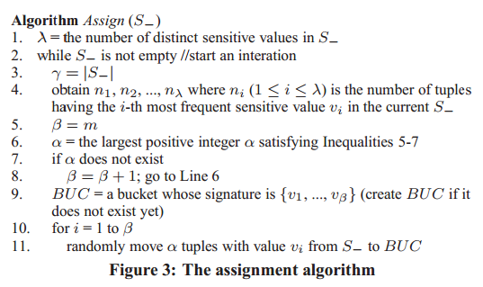
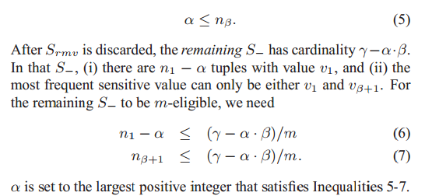
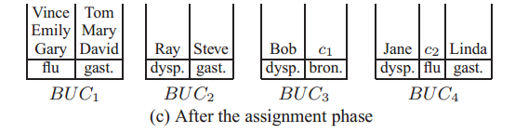
4.2 计算敏感值集合
m-invariance算法中分配阶段接受前一个阶段（balance）的s_作为参数，s_=T(n)-T(n-1)。一次将α*β个元组（称为Srmv）从s_中移到含有至少β>=m个敏感值的桶中。
α的意义：每个桶中的敏感值集合，需要受Srmv中α个元组所支配。
β的意义：大于等于m（以满足m-diversity）
参数大小的要求：
α尽可能大,以减小迭代次数
n_{β}是第β频繁敏感值个数
(6)(7)保证剩余的S_仍然能
平衡的分配到桶中。
β的用法：choose the β most frequent sensitive values v1, ..., vβ to form the signature of BUC.
从S_中选取前β个频繁的敏感值作为桶的签名（签名：等价组中敏感值的set集合）。
α的用法：pick α tuples in S_having the value vi 1<=i<=β
对每一个vi，i从1到β，从S_中取α个含有敏感值vi的元组

Slide 26
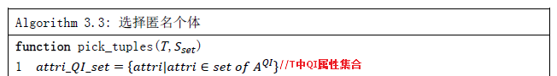
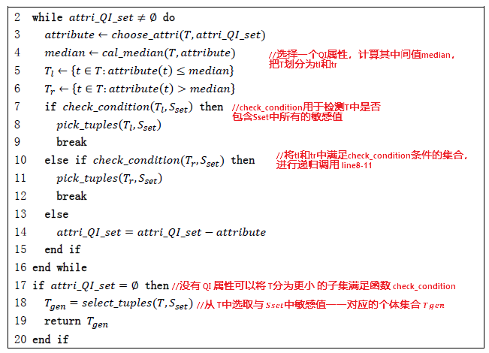
4.3 选择匿名个体
在这个阶段中，算法根据上一个阶段中计算的敏感值集合𝑆𝑠𝑒𝑡，在还未匿名的个体集合𝑇𝑜𝑟𝑖中选出合适的个体进行匿名。选出的个体需要与𝑆𝑠𝑒𝑡中的敏感值一一对应，并且为了提高匿名数据的信息可利用性，所选个体的QI值范围应该尽可能最小。
对Mondrian算法进行了修改用于实现pick_tuples(T,𝑆𝑠𝑒𝑡)函数。

Slide 27
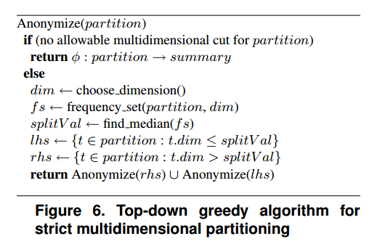
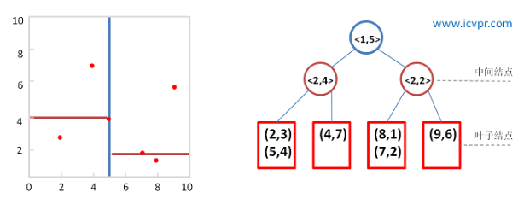
4.3 选择匿名个体
Each iteration must choose the dimension and value about which to partition.
In the literature about kd-trees, one strategy used for obtaining uniform occupancy was medianpartitioning. In Figure 6, the split value is the median of partition projected on dim.
Kd-Tree，即K-dimensional tree，是一棵二叉树，树中存储的是一些K维数据。在一个K维数据集合上构建一棵Kd-Tree代表了对该K维数据集合构成的K维空间的一个划分，即树中的每个结点就对应了一个K维的超矩形区域。

Slide 28
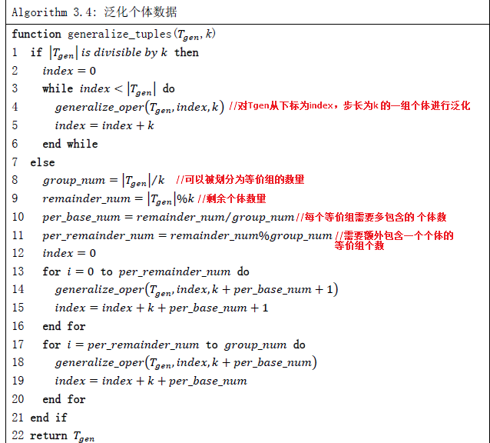
4.4 匿名个体数据
在算法3.1中，divide_tuples(𝑇𝑔𝑒𝑛,k)函数包含了两个部分。在第一个部分中，交叉桶泛化算法将𝑇𝑔𝑒𝑛进行泛化并使其遵循k-anonymity匿名原则。算法3.4给出了使用泛化算法对𝑇𝑔𝑒𝑛进行匿名的主要描述。
因为函数对Tgen进行泛化时，步长参数step的值一直不小于k，所以匿名后每个等价组至少包含了k个个体；满足k-anonymity 匿名原则。

Slide 29
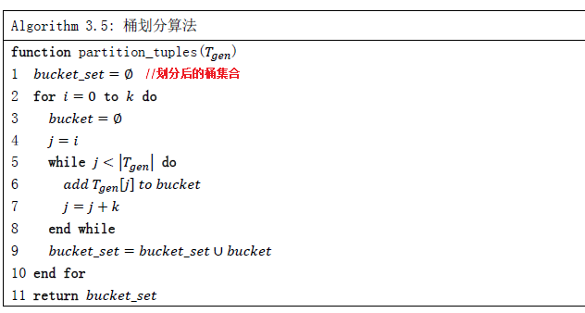
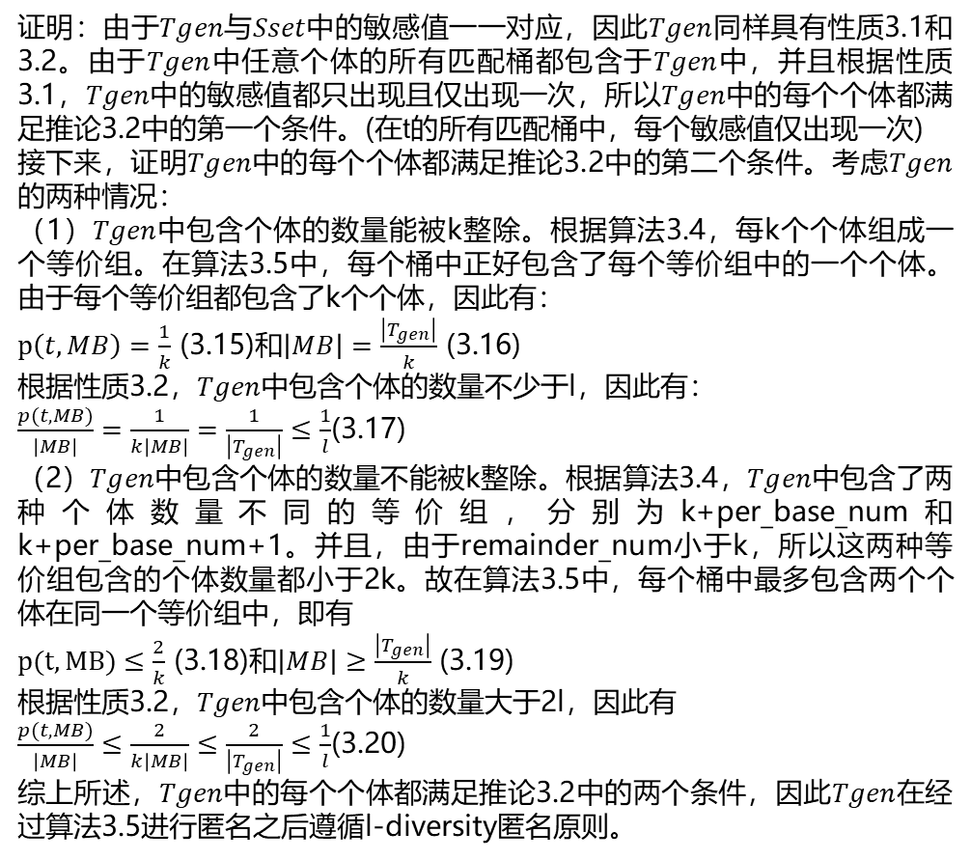
4.4 匿名个体数据
在divide_tuples(𝑇𝑔𝑒𝑛,k)函数的第二个部分中，交叉桶泛化算法将𝑇𝑔𝑒𝑛进行桶划分并使其遵循l-diversity匿名原则。算法3.5给出了使用桶算法对𝑇𝑔𝑒𝑛进行匿名的主要描述。
证明：由于𝑇𝑔𝑒𝑛与𝑆𝑠𝑒𝑡中的敏感值一一对应，因此𝑇𝑔𝑒𝑛同样具有性质3.1和3.2。由于𝑇𝑔𝑒𝑛中任意个体的所有匹配桶都包含于𝑇𝑔𝑒𝑛中，并且根据性质3.1，𝑇𝑔𝑒𝑛中的敏感值都只出现且仅出现一次，所以𝑇𝑔𝑒𝑛中的每个个体都满足推论3.2中的第一个条件。(在t的所有匹配桶中，每个敏感值仅出现一次)
接下来，证明𝑇𝑔𝑒𝑛中的每个个体都满足推论3.2中的第二个条件。考虑𝑇𝑔𝑒𝑛的两种情况：
（1）𝑇𝑔𝑒𝑛中包含个体的数量能被k整除。根据算法3.4，每k个个体组成一个等价组。在算法3.5中，每个桶中正好包含了每个等价组中的一个个体。由于每个等价组都包含了k个个体，因此有：
$p\left(t,MB\right)=\frac{1}{k}$ (3.15)和$\left|MB\right|=\frac{\left|T_{gen}\right|}{k}$ (3.16)
根据性质3.2，𝑇𝑔𝑒𝑛中包含个体的数量不少于l，因此有：
$\frac{p(t,MB)}{\left|MB\right|}=\frac{1}{k\left|MB\right|}=\frac{1}{\left|T_{gen}\right|}≤\frac{1}{l}$(3.17)
（2）𝑇𝑔𝑒𝑛中包含个体的数量不能被k整除。根据算法3.4，𝑇𝑔𝑒𝑛中包含了两种个体数量不同的等价组，分别为k+per_base_num和k+per_base_num+1。并且，由于remainder_num小于k，所以这两种等价组包含的个体数量都小于2k。故在算法3.5中，每个桶中最多包含两个个体在同一个等价组中，即有
$p(t,MB)≤\frac{2}{k}$ (3.18)和$\left|MB\right|≥\frac{\left|T_{gen}\right|}{k}$ (3.19)
根据性质3.2，𝑇𝑔𝑒𝑛中包含个体的数量大于2l，因此有
$\frac{p(t,MB)}{\left|MB\right|}≤\frac{2}{k\left|MB\right|}≤\frac{2}{\left|T_{gen}\right|}≤\frac{1}{l}$(3.20)
综上所述，𝑇𝑔𝑒𝑛中的每个个体都满足推论3.2中的两个条件，因此𝑇𝑔𝑒𝑛在经过算法3.5进行匿名之后遵循l-diversity匿名原则。
将属于不同等价组的k个元组组成一个桶，一共组成了k个桶

Slide 30
实验分析
/05

Slide 31
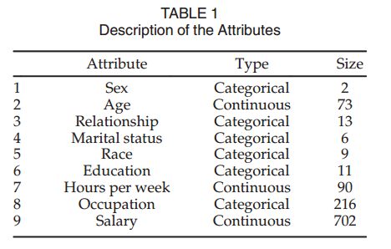
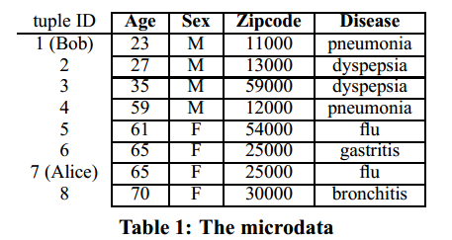
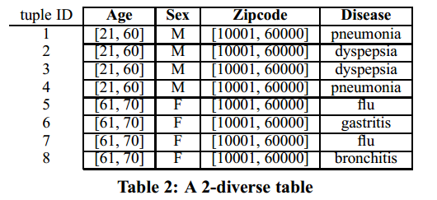
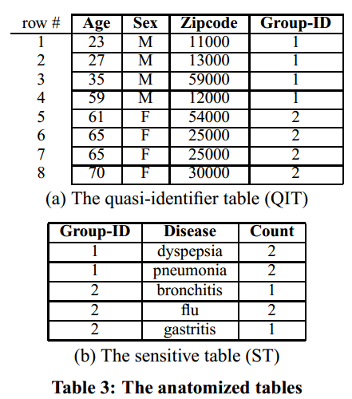
5.1 实验介绍
实验使用的美国人口普查数据，删除了其中丢失属性值的个体。其中QI属性包括了性别、年龄、家庭关系、婚姻状况、种族、教育情况、每周工作时长和职业，敏感属性为薪水。
实验分三部分:
Mondrian算法和Anatomy算法与交叉桶泛化算法进行对比。
其中，对比内容包括了敏感属性保护和信息可利用性两方面。
除此之外，还对(k,l)-anonymity匿名原则中参数k和l的变化对交叉桶泛化算法的匿名影响进行了研究。
Anatomy算法将表剖分成QIT和ST，充分保留QI原始值，满足l-diversity：

Slide 32
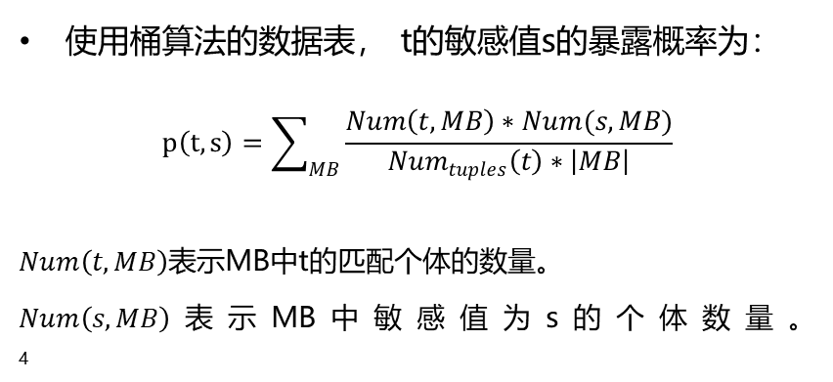
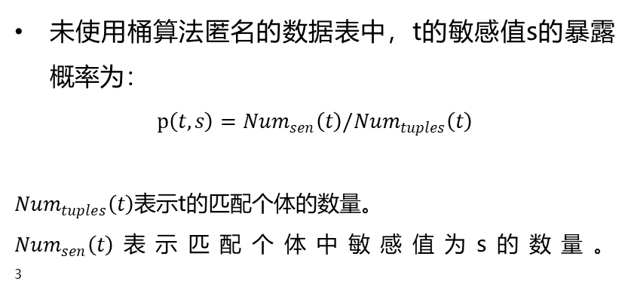
5.2 敏感属性保护
攻击者背景：
攻击者已知目标用户的信息存在于匿名表中，并且已经获得目标用户的所有QI值信息。攻击者将通过目标用户的QI值在匿名表中进行匹配，并且试图获得目标用户的敏感属性值。 1
计算方法：
对原始数据中的所有用户进行测试，计算敏感属性值暴露概率的平均值进行比较。
2
未使用桶算法匿名的数据表中，t的敏感值s的暴露概率为：
$$p\left(t,s\right)={Num}_{sen}\left(t\right)/{Num}_{tuples}\left(t\right)$$
${Num}_{tuples}\left(t\right)$表示t的匹配个体的数量。
${Num}_{sen}\left(t\right)$表示匹配个体中敏感值为s的数量。 3
使用桶算法的数据表， t的敏感值s的暴露概率为：
$$p\left(t,s\right)=\sum_{MB}{\frac{Num\left(t,MB\right)∗Num(s,MB)}{{Num}_{tuples}\left(t\right)∗\left|MB\right|}}$$
$Num\left(t,MB\right)$表示MB中t的匹配个体的数量。
$Num\left(s,MB\right)$表示MB中敏感值为s的个体数量。 4

Slide 33
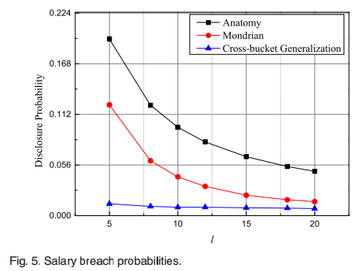
5.2 敏感属性保护
使Mondrian算法和Anatomy算法都遵循l-diversity匿名原则，交叉桶泛化算法遵循(k,l)-anonymity匿名原则，并将参数k的值固定为3。
Anatomy算法发挥了遵循l-diversity匿名原则的预期表现。但是，由于遵循l-diversity匿名原则的Mondrian算法在等价组中包含了更多的个体数量，因此其保护效果要比Anatomy算法更加出色。交叉桶泛化算法的保护效果比前两者更加优秀。
这是由于在匿名表中等价组包含的个体被分配至不同的桶中，所以当攻击者通过目标用户的QI值进行匹配时，会得到很多目标用户的匹配桶，从而增加了获取敏感值的难度。

Slide 34
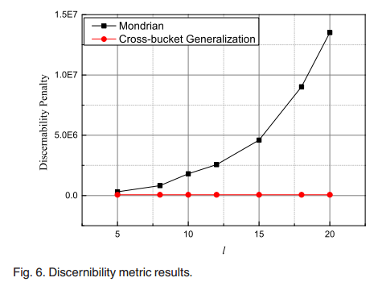
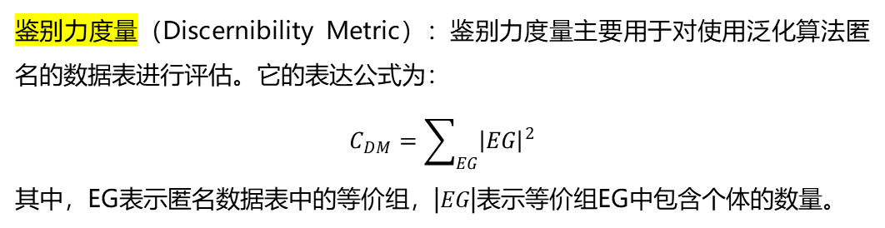
5.3 信息可利用性
鉴别力度量（Discernibility Metric）：鉴别力度量主要用于对使用泛化算法匿名的数据表进行评估。它的表达公式为：
$$C_{DM}=\sum_{EG}{{\left|EG\right|}^{2}}$$
其中，EG表示匿名数据表中的等价组，|𝐸𝐺|表示等价组EG中包含个体的数量。
对交叉桶泛化算法和Mondrian算法的鉴别力度量进行测试。右图为使用这两个算法对数据表进行匿名之后的鉴别力度量惩罚指数结果。
随着参数 l 的增加， Mondrian 算法的鉴别力度量惩罚指数上升非常快，已经和交叉桶泛化算法的结果产生了量级的差距。
对于使用交叉桶泛化算法进行匿名的数据表，其等价组包含个体的数量远远小于使用Mondrian 算法进行匿名时的情况。
交叉桶泛化算法的鉴别力度量惩罚指数一直保持不变，即对于使用交叉桶泛化算法进行匿名的数据表，其等价组包含个体的数量几乎不会被参数 l 所影响。因此，可以推断当改变对敏感属性的保护强度时，对用户身份的保护效果不会受到影响。

Slide 35
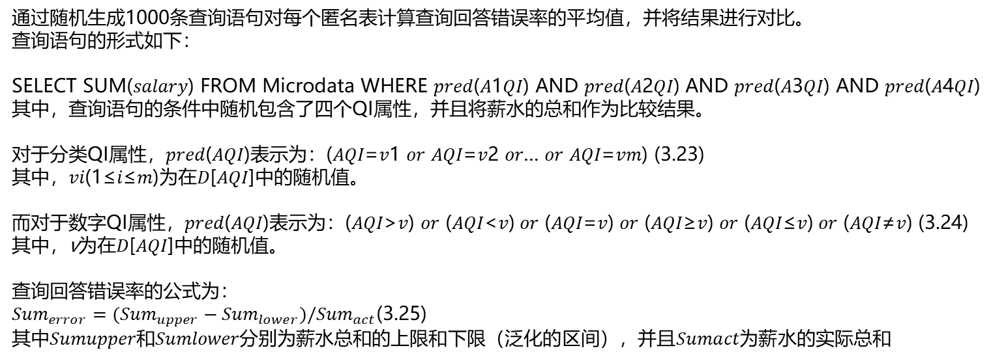
5.3 信息可利用性
用查询回答错误率对交叉桶泛化算法的匿名效果进行测试
通过随机生成1000条查询语句对每个匿名表计算查询回答错误率的平均值，并将结果进行对比。
查询语句的形式如下：
SELECT SUM(𝑠𝑎𝑙𝑎𝑟𝑦) FROM Microdata WHERE 𝑝𝑟𝑒𝑑(𝐴1𝑄𝐼) AND 𝑝𝑟𝑒𝑑(𝐴2𝑄𝐼) AND 𝑝𝑟𝑒𝑑(𝐴3𝑄𝐼) AND 𝑝𝑟𝑒𝑑(𝐴4𝑄𝐼)
其中，查询语句的条件中随机包含了四个QI属性，并且将薪水的总和作为比较结果。
对于分类QI属性，𝑝𝑟𝑒𝑑(𝐴𝑄𝐼)表示为：(𝐴𝑄𝐼=𝑣1 𝑜𝑟 𝐴𝑄𝐼=𝑣2 𝑜𝑟… 𝑜𝑟 𝐴𝑄𝐼=𝑣𝑚) (3.23)
其中，𝑣𝑖(1≤𝑖≤𝑚)为在𝐷[𝐴𝑄𝐼]中的随机值。
而对于数字QI属性，𝑝𝑟𝑒𝑑(𝐴𝑄𝐼)表示为：(𝐴𝑄𝐼>𝑣) 𝑜𝑟 (𝐴𝑄𝐼<𝑣) 𝑜𝑟 (𝐴𝑄𝐼=𝑣) 𝑜𝑟 (𝐴𝑄𝐼≥𝑣) 𝑜𝑟 (𝐴𝑄𝐼≤𝑣) 𝑜𝑟 (𝐴𝑄𝐼≠𝑣) (3.24)
其中，v为在𝐷[𝐴𝑄𝐼]中的随机值。
查询回答错误率的公式为：
${Sum}_{error}=({Sum}_{upper}−{Sum}_{lower})/{Sum}_{act}$(3.25)
其中𝑆𝑢𝑚𝑢𝑝𝑝𝑒𝑟和𝑆𝑢𝑚𝑙𝑜𝑤𝑒𝑟分别为薪水总和的上限和下限（泛化的区间），并且𝑆𝑢𝑚𝑎𝑐𝑡为薪水的实际总和

Slide 36
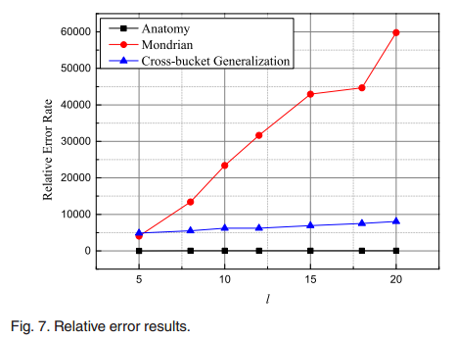
5.3 信息可利用性
用查询回答错误率对交叉桶泛化算法的匿名效果进行测试
观察图7可以发现交叉桶泛化算法的查询回答错误率高于Anatomy 算法。这是由于 Anatomy 算法完全保留了原始数据表中的 QI 值信息，使得匿名数据表获得了接近于原始数据表的信息可利用性。
但是，交叉桶泛化算法不仅实现了保护用户身份的功能，而且当随着参数 l 的不断增加时，交叉桶泛化算法的查询回答错误率上升的非常缓慢，远远低于 Mondrian 算法。
因此，综合上述实验结果来看，当匿名数据表需要同时为用户身份和敏感属性提供保护时，交叉桶泛化算法是相对于 Mondrian 算法和 Anatomy 算法更加合适的选择。

Slide 37
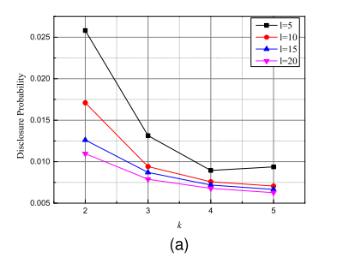
5.4 参数的影响
通过调整参数 k 和 l 的值，对遵循(k,l)-anonymity匿名原则的交叉桶泛化算法产生的影响进行测试和分析。
参数 l 的值分别固定为5、 10、 15 和 20，其他实验环境与之前的实验相同。
当敏感值暴露的概率在 0.01 以上时，提高参数 k 的值对提高敏感属性的保护效果具有比较显著的作用。

Slide 38
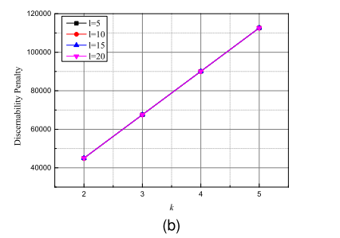
5.4 参数的影响
通过调整参数 k 和 l 的值，对遵循(k,l)-anonymity匿名原则的交叉桶泛化算法产生的影响进行测试和分析。
参数 l 的值分别固定为5、 10、 15 和 20，其他实验环境与之前的实验相同。
4条直线重合表明对于使用遵循(k,l)-anonymity 匿名原则的交叉桶泛化算法进行匿名的数据表，等价组包含个体的数量完全取决于参数 k 的值，而与参数 l 的值无关。

Slide 39
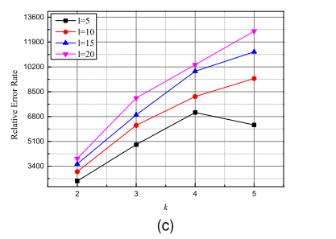
5.4 参数的影响
通过调整参数 k 和 l 的值，对遵循(k,l)-anonymity匿名原则的交叉桶泛化算法产生的影响进行测试和分析。
参数 l 的值分别固定为5、 10、 15 和 20，其他实验环境与之前的实验相同。
当参数 l 的值越大时，随着参数 k 的值增加，查询回答错误率的上升也越快。

Slide 40
Thanks.

